Slide 1


11 janvier 2023
Loup Sonneville, Jean-Remy Dion, Nelson Graveau

Slide 2

Sommaire : - Présentation de Manitou - Présentation du besoin - Tache individuelle
2 sur 3

Slide 3
Présentation de Manitou
3

Slide 4
Présentation de Manitou
Manitou Group est une entreprise française.
conçoit, produit, distribue et assure le service de matériels de manutention à destination de la construction, de l'agriculture et des industries.
Elle emploie plus de 4 400 salariés sur 9 sites de productions, dont 5 en France.

Slide 5
Présentation du besoin
5

Slide 6
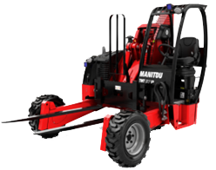
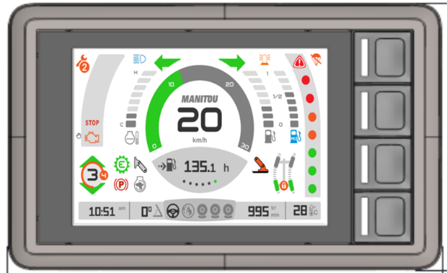
Présentation du besoin
tableau de bord
Chariot Elévateur Manitou
-superviser les données
-administrer les tests
-paramétrer le système
-calibrer les pupitres
-Démarrer un cycle

Slide 7
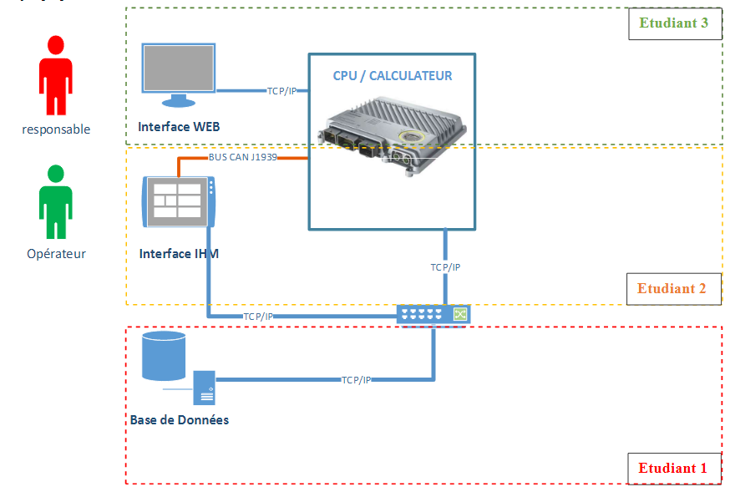
Présentation du besoin
Division des tâches et du matériel

Slide 8
Tache individuelle
8

Slide 9

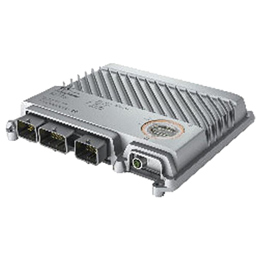
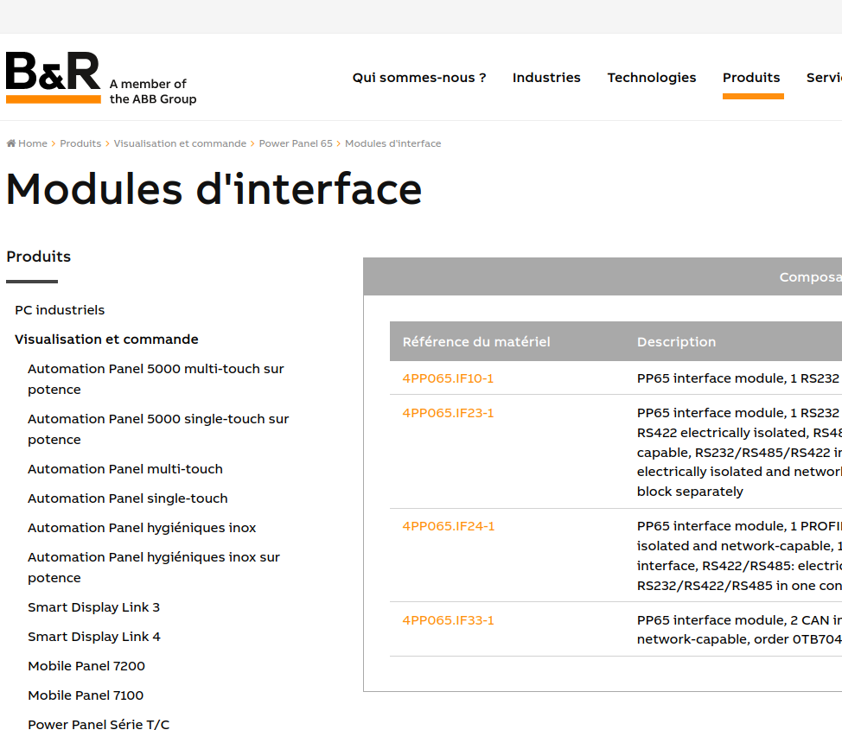
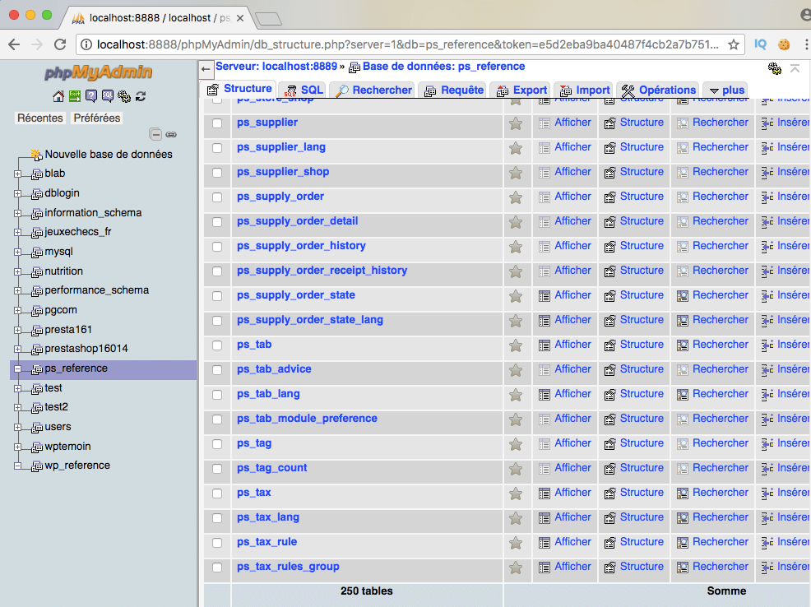
Tâches personnelle
Base de données
Calculateur/CPU B&R
Interface WEB

Slide 10
Tâches personelle
Cas d'utilisation :
- Administrer les recettes « tests »
- Consulter les informations : Historiques / Temps …
- Superviser les résultats
Liste des fonctions :
- Accéder /Ajouter /Editer /Supprimer /Enregistrer des recettes « tests »
- Consulter l'état de la Machine :
- Réaliser le modèle de la base de données du projet
- Gérer la remonté des alarmes 'user' et 'machine'
- BDD reliée à la CPU B&R pour : Comptage / historique...

